Slide 1
Python库简介
王秋月

Slide 2
Numpy：高效地处理高维数组；高效的数学函数
- Quickstart tutorial：https://docs.scipy.org/doc/numpy/user/quickstart.html
- A Visual Intro to NumPy and Data Representation：http://jalammar.github.io/visual-numpy/
Matplotlib：可视化，绘制2D或3D图形
- Pyplot tutorial：https://matplotlib.org/stable/tutorials/pyplot.html
Pandas：统计与数据分析
- 10 Minutes to pandas：https://pandas.pydata.org/docs/user_guide/10min.html
Scikit-learn：机器学习
https://scikit-learn.org/stable/index.html

Slide 3
Numpy
Numpy（Numerical Python extensions）是一个第三方的Python包，用于科学计算，前身是1995年就开始开发的一个用于数组运算的库
极大地简化了向量和矩阵的操作处理，是一些主力软件包（如scikit-learn、scipy、pandas和tensorflow）架构的基础部分。

Slide 4
ndarray数据类型
Numpy 提供了一种新的数据结构：ndarray（n 维数组，n-dimensional array）
不同于列表和元组，数组只能存放相同类型的对象（如全部整型或全部浮点型）
这使得在数组上的一些运算远远快于在列表上的相同运算；
另外，数组占用更小的存储
数组强有力地扩展了列表的索引机制

Slide 5
创建ndarray
首先导入Numpy库
然后开始创建n维数组
>>>import numpy as np
>>>np.array([2, 3, 6, 7])
array([2, 3, 6, 7])
>>>np.array([2, 3, 6, 7.])
array([2., 3., 6., 7.])
>>>np.array([2, 3, 6, 7+1j])
array([2.+0.j, 3.+0.j, 6.+0.j, 7.+1.j])

Slide 6
创建等差数列的数组
arange([start,] stop[, step,], dtype=None)
linspace(start, stop, num=50, endpoint=True, retstep=False, dtype=None)
>>>np.arange(5)
array([0, 1, 2, 3, 4])
>>>np.arange(10, 100, 20, dtype=float)
array([10., 30., 50., 70., 90.])
>>>np.linspace(0., 2.5, 5)
array([0., 0.625, 1.25, 1.875, 2.5])
>>> from numpy import pi
>>> x = np.linspace( 0, 2*pi, 100 ) # 用于在多个点执行某函数
>>> f = np.sin(x)

Slide 7
多维数组表示的矩阵
>>>a = np.array([[1, 2, 3], [4, 5, 6]])
>>>a
array([[1, 2, 3],
[4, 5, 6]])
>>>a.shape # 行数和列数
(2, 3)
>>>a.ndim # 维数
2
>>>a.size # 元素数
6

Slide 8
改变形状
>>>import numpy as np
>>>a = np.arange(0, 20, 1) # 一维数组
>>>b = a.reshape((4, 5)) # 4行，5列
>>>c = a.reshape((20, 1)) # 2维
>>>d = a.reshape((-1, 4)) # -1: 自动决定行数
>>>a.shape = (4, 5) # 改变a的形状

Slide 9
形状(N, ), (N, 1)和(1, N)不同
形状(N, )：数组是一维的
形状(N, 1)：数组是二维的，N行一列
形状(1, N)：数组是二维的，一行N列
import numpy as np
a = np.array([1, 2, 3, 4, 5]) # 一维数组
b = a.copy()
c1 = np.dot(np.transpose(a), b) # 转置对一维数组不起作用
print(c1)
c2 = np.dot(a, np.transpose(b)) # 转置也可以写成b.T
print(c2)
ax = np.reshape(a, (5, 1))
bx = np.reshape(b, (1, 5))
c = np.dot(ax, bx)
print(c)

Slide 10
用相同元素填充数组
>>>np.zeros(3)
array([0., 0., 0.])
>>>np.zeros((2, 2), complex)
array([[0.+0.j, 0.+0.j],
[0.+0.j, 0.+0.j]])
>>>np.ones((2, 3))
array([[1., 1., 1.],
[1., 1., 1.]])
>>>np.full((2, 2), 7)
array([[7, 7],
[7, 7]])

Slide 11
用随机数填充数组
rand：0到1之间[0, 1)均匀分布的随机数
randn：服从均值为0，方差为1的标准正态（高斯）分布的随机数
也有其他标准概率分布的随机数
>>>np.random.rand(2, 4)
array([[ 0.94672374, 0.0383632 , 0.12738539, 0.21592466],
[ 0.49394559, 0.2216863 , 0.3053351 , 0.51381235]])
>>>np.random.randn(2, 4)
array([[ 1.05383548, -1.2142876 , -0.83458293, 0.53291161],
[ 0.08311765, 0.14007751, -0.06647882, 1.09115942]])

Slide 12
一维数组索引与切片
[start : stop] 的索引形式可用于从数组中抽取片段（从 start 位置开始，直到 stop 位置，但不包括 stop）
>>>a = np.array([0, 1, 2, 3, 4])
>>>a[1:3]
array([1, 2])
>>>a[:3]
array([0, 1, 2])
>>>a[1:]
array([1, 2, 3, 4])
>>>a[1:-1]
array([1, 2, 3])

Slide 13
一维数组索引与切片
整个数组：a或者a[:]
想取出间隔的元素，可以在第二个冒号之后说明第三个数（步长）：
步长为-1，可用于反转一个数组：
>>>a = np.array([0, 1, 2, 3, 4])
>>>a[:]
array([0, 1, 2, 3, 4])
>>>a[::2]
array([0, 2, 4])
>>>a[1:4:2]
array([1, 3])
>>>a[::-1]
array([4, 3, 2, 1, 0])

Slide 14
二维数组索引
多维数组的索引是整数元组：
>>>a = np.arange(12); a.shape = (3, 4); a
array([[ 0, 1, 2, 3],
[ 4, 5, 6, 7],
[ 8, 9, 10, 11]])
>>>a[1, 2]
6
>>>a[1, -1]
7

Slide 15
二维数组切片：单行单列
和列表类似
>>>a[:, 1]
array([1, 5, 9])
>>>a[2, :]
array([8, 9, 10, 11])
>>>a[1][2]
6
>>>a[2]
array([8, 9, 10, 11])

Slide 16
数组索引
>>>a[0, 3:5]
array([3, 4])
>>>a[4:, 4:]
array([[44, 45],
[54, 55]])
>>>a[:, 2]
array([2, 12, 22, 32, 42, 52])
>>>a[2::2, ::2]
array([[20, 22, 24]
[40, 42, 44]])
0 1 2 3 4 5
10 11 12 13 14 15
21 22 23 24 25
31 32 33 34 35
41 42 43 44 45
50 51 52 53 54 55

Slide 17
拷贝与视图
标准列表的一个切片是它的一个拷贝。
Numpy数组的一个切片是数组上的一个视图，即切片数组和原始数组引用的是同一块内存区域。因而，当改变视图内容时，原始数组的内容也被同样改变了：
>>>a = np.arange(5); a
array([0, 1, 2, 3, 4])
>>>b = a[2:]; b
array([2, 3, 4])
>>>b[0] = 100; b
array([100, 3, 4])
>>>a
array([0, 1, 100, 3, 4])

Slide 18
拷贝与视图
为了避免改变原数组，可以拷贝切片：
>>>a = np.arange(5); a
array([0, 1, 2, 3, 4])
>>>b = a[2:].copy(); b
array([2, 3, 4])
>>>b[0] = 100; b
array([100, 3, 4])
>>>a
array([0, 1, 2, 3, 4])

Slide 19
数组计算
基本的算术运算都作用在数组的元素级别
import numpy as np
x = np.array([[1,2],[3,4]], dtype=np.float64)
y = np.array([[5,6],[7,8]], dtype=np.float64)
print(x + y)
print(np.add(x, y))
print(x - y)
print(np.subtract(x, y))
print(x * y)
print(np.multiply(x, y))
print(x / y)
print(np.divide(x, y))
print(np.sqrt(x))

Slide 20
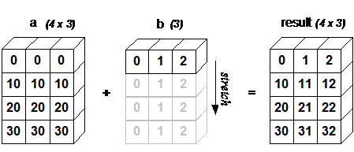
广播机制（broadcasting）
https://www.runoob.com/numpy/numpy-broadcast.html
当运算中的 2 个数组的形状不同时，numpy 将自动触发广播机制
a = np.array([[ 0, 0, 0],
[10,10,10],
[20,20,20],
[30,30,30]])
b = np.array([1,2,3])
print(a + b)

Slide 21
矩阵乘法
矩阵乘法是使用dot函数实现的：
dot函数也可用于矩阵和向量的乘法：
>>>A = np.array([[1, 2], [3, 4]])
>>>np.dot(A, A)
array([[7, 10],
[15, 22]])
>>>A
array([[1, 2],
[3, 4]])
>>>x = np.array([10, 20])
>>>np.dot(A, x) #等价于A.dot(x)
array([50, 110])
>>>np.dot(x, A) #等价于x.dot(A)
array([70, 100])

Slide 22
更高效的数学函数
Numpy中包含许多常用的数学函数，例如：np.log, np.maximum, np.sin, np.exp, np.abs等等（详见： https://docs.scipy.org/doc/numpy/reference/routines.math.html ）
大多数情况下，Numpy中的函数比math库中类似的函数更高效，尤其是处理大规模数据时
import numpy as np
x = np.array([[1,2],[3,4]])
print(np.sum(x)) # Compute sum of all elements;
print(np.sum(x, axis=0)) # Compute sum of each column;
print(np.sum(x, axis=1)) # Compute sum of each row;

Slide 23
保存数组到文件
savetxt()函数将一个数组保存到一个文本文件中：
其他格式的文件也可以（参见文档）
save()函数将一个数组存成一个Numpy的“.npy”格式的二进制文件：
生成一个二进制文件myfile.npy包含数组a，之后可以使用np.load()函数读入内存
>>>a = np.linspace(0, 1, 12); a.shape = (3, 4); a
array([[ 0. , 0.09090909, 0.18181818, 0.27272727],
[ 0.36363636, 0.45454545, 0.54545455, 0.63636364],
[ 0.72727273, 0.81818182, 0.90909091, 1. ]])
>>>np.savetxt(“myfile.txt”, a)
>>>np.save(“myfile”, a)

Slide 24
从文本文件读入数组
loadtxt()函数把一个存成文本文件的数组读入内存
缺省地，该函数假设列是用空白符分隔的。可以通过修改可选的参数来改变此假设。#开头的行被忽略。
示例文本文件data.txt：
# Year Min temp. Max temp.
1990 -1.5 25.3
1991 -3.2 21.2
>>>table = np.loadtxt(“data.txt”)
>>>table
array([[1.99000000e+03, -1.50000000e+00, 2.53000000e+01],
[1.99100000e+03, -3.20000000e+00, 2.12000000e+01]])

Slide 25
Matplotlib
Matplotlib是Python中最常用的可视化工具之一，可以非常方便地创建海量类型的2D图表和一些基本的3D图表
因为在函数的设计上参考了MATLAB，所以叫做Matplotlib
首次发表于2007年，是为了可视化癫痫病人的脑皮层电图相关的信号而研发的，原作者John D. Hunter博士是一名神经生物学家

Slide 26
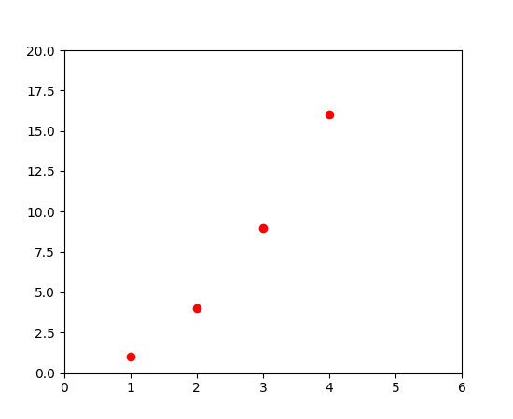
最简单的图表
import matplotlib.pyplot as plt
plt.plot([1,2,3,4], [1,4,9,16], 'ro’)
plt.axis([0, 6, 0, 20])
plt.show()

Slide 27
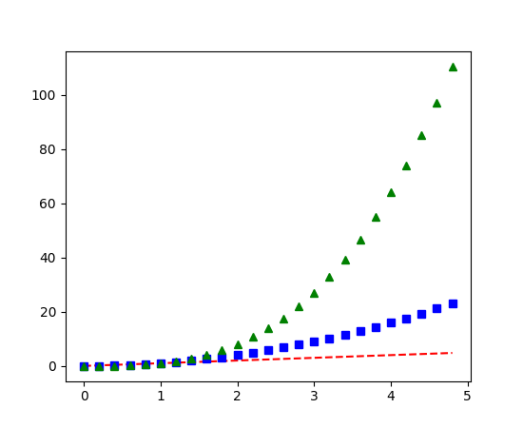
一张图表中多个函数（1）
import numpy as np
import matplotlib.pyplot as plt
t = np.arange(0., 5., 0.2)
plt.plot(t, t, 'r--', t, t**2, 'bs', t, t**3, 'g^’)
plt.show()

Slide 28
设置线条属性
使用键值对参数：
使用Line2D类对象的属性设置方法：
使用setp()命令：
plt.plot(x, y, linewidth=2.0)
line, = plt.plot(x, y, '-’)
line.set_antialiased(False) # turn off antialiasing
lines = plt.plot(x1, y1, x2, y2)
# use keyword args
plt.setp(lines, color='r', linewidth=2.0)
# or MATLAB style string value pairs
plt.setp(lines, 'color', 'r', 'linewidth', 2.0)

Slide 29
一张图表中多个函数（2）
import numpy as np
import matplotlib.pyplot as plt
# Compute the x and y coordinates for points on sine and cosine curves
x = np.arange(0, 3*np.pi, 0.1)
y_sin = np.sin(x)
y_cos = np.cos(x)
# Plot the points using matplotlib
plt.plot(x, y_sin)
plt.plot(x, y_cos)
plt.xlabel('x axis label')
plt.ylabel('y axis label')
plt.title('Sine and Cosine')
plt.legend(['Sine', 'Cosine’])
plt.show()

Slide 30
多张图表：子图表
import numpy as np
import matplotlib.pyplot as plt
def f(t):
return np.exp(-t) * np.cos(2*np.pi*t)
t1 = np.arange(0.0, 5.0, 0.1)
t2 = np.arange(0.0, 5.0, 0.02)
plt.figure()
plt.subplot(211)
plt.plot(t1, f(t1), 'bo', t2, f(t2), 'k')
plt.subplot(212)
plt.plot(t2, np.cos(2*np.pi*t2), 'r--’)
plt.show()

Slide 31
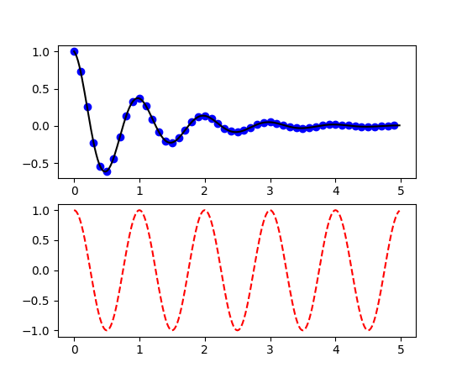
多张图表：子图表

Slide 32
绘制分类变量的图表
names = ['group_a', 'group_b', 'group_c']
values = [1, 10, 100]
plt.figure(1, figsize=(9, 3))
plt.subplot(131)
plt.bar(names, values)
plt.subplot(132)
plt.scatter(names, values)
plt.subplot(133)
plt.plot(names, values)
plt.suptitle('Categorical Plotting’)
plt.show()

Slide 33
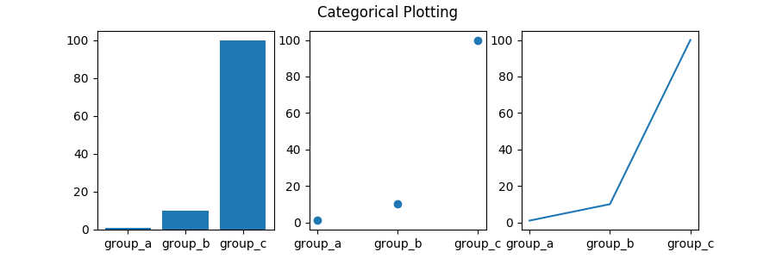
绘制分类变量的图表

Slide 34
添加文本
import numpy as np
import matplotlib.pyplot as plt
mu, sigma = 100, 15
x = mu + sigma * np.random.randn(10000)
# the histogram of the data
n, bins, patches = plt.hist(x, 50, density=1, facecolor='g', alpha=0.75)
plt.xlabel('Smarts')
plt.ylabel('Probability')
plt.title('Histogram of IQ')
plt.text(60, .025, r'$\mu=100,\ \sigma=15$')
plt.axis([40, 160, 0, 0.03])
plt.grid(True)
plt.show()

Slide 35
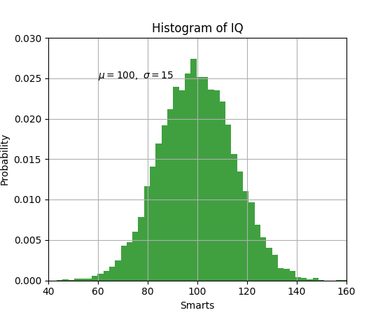
添加文本

Slide 36
添加文本注释
import numpy as np
import matplotlib.pyplot as plt
ax = plt.subplot(111)
t = np.arange(0.0, 5.0, 0.01)
s = np.cos(2*np.pi*t)
line, = plt.plot(t, s, lw=2)
plt.annotate('local max', xy=(2, 1), xytext=(3, 1.5),
arrowprops=dict(facecolor='black', shrink=0.05))
plt.ylim(-2,2)
plt.show()

Slide 37
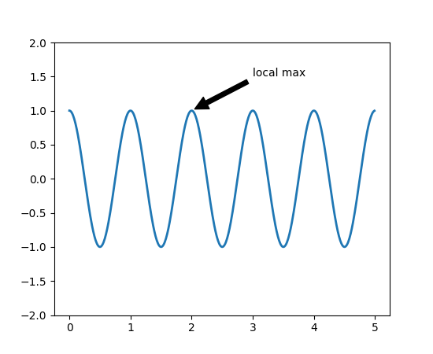
添加文本注释

Slide 38
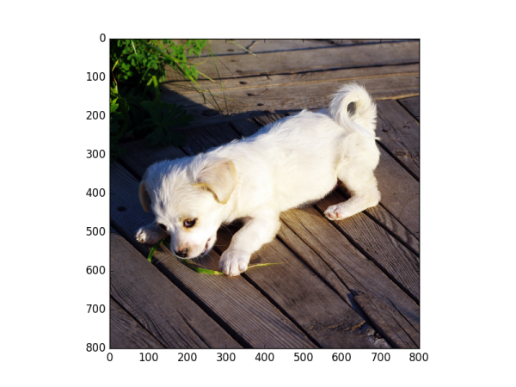
图像显示
import matplotlib.pyplot as plt
plt.figure('A Little White Dog')
little_dog_img = plt.imread('little_white_dog.jpg')
plt.imshow(little_dog_img)
Plt.show()

Slide 39
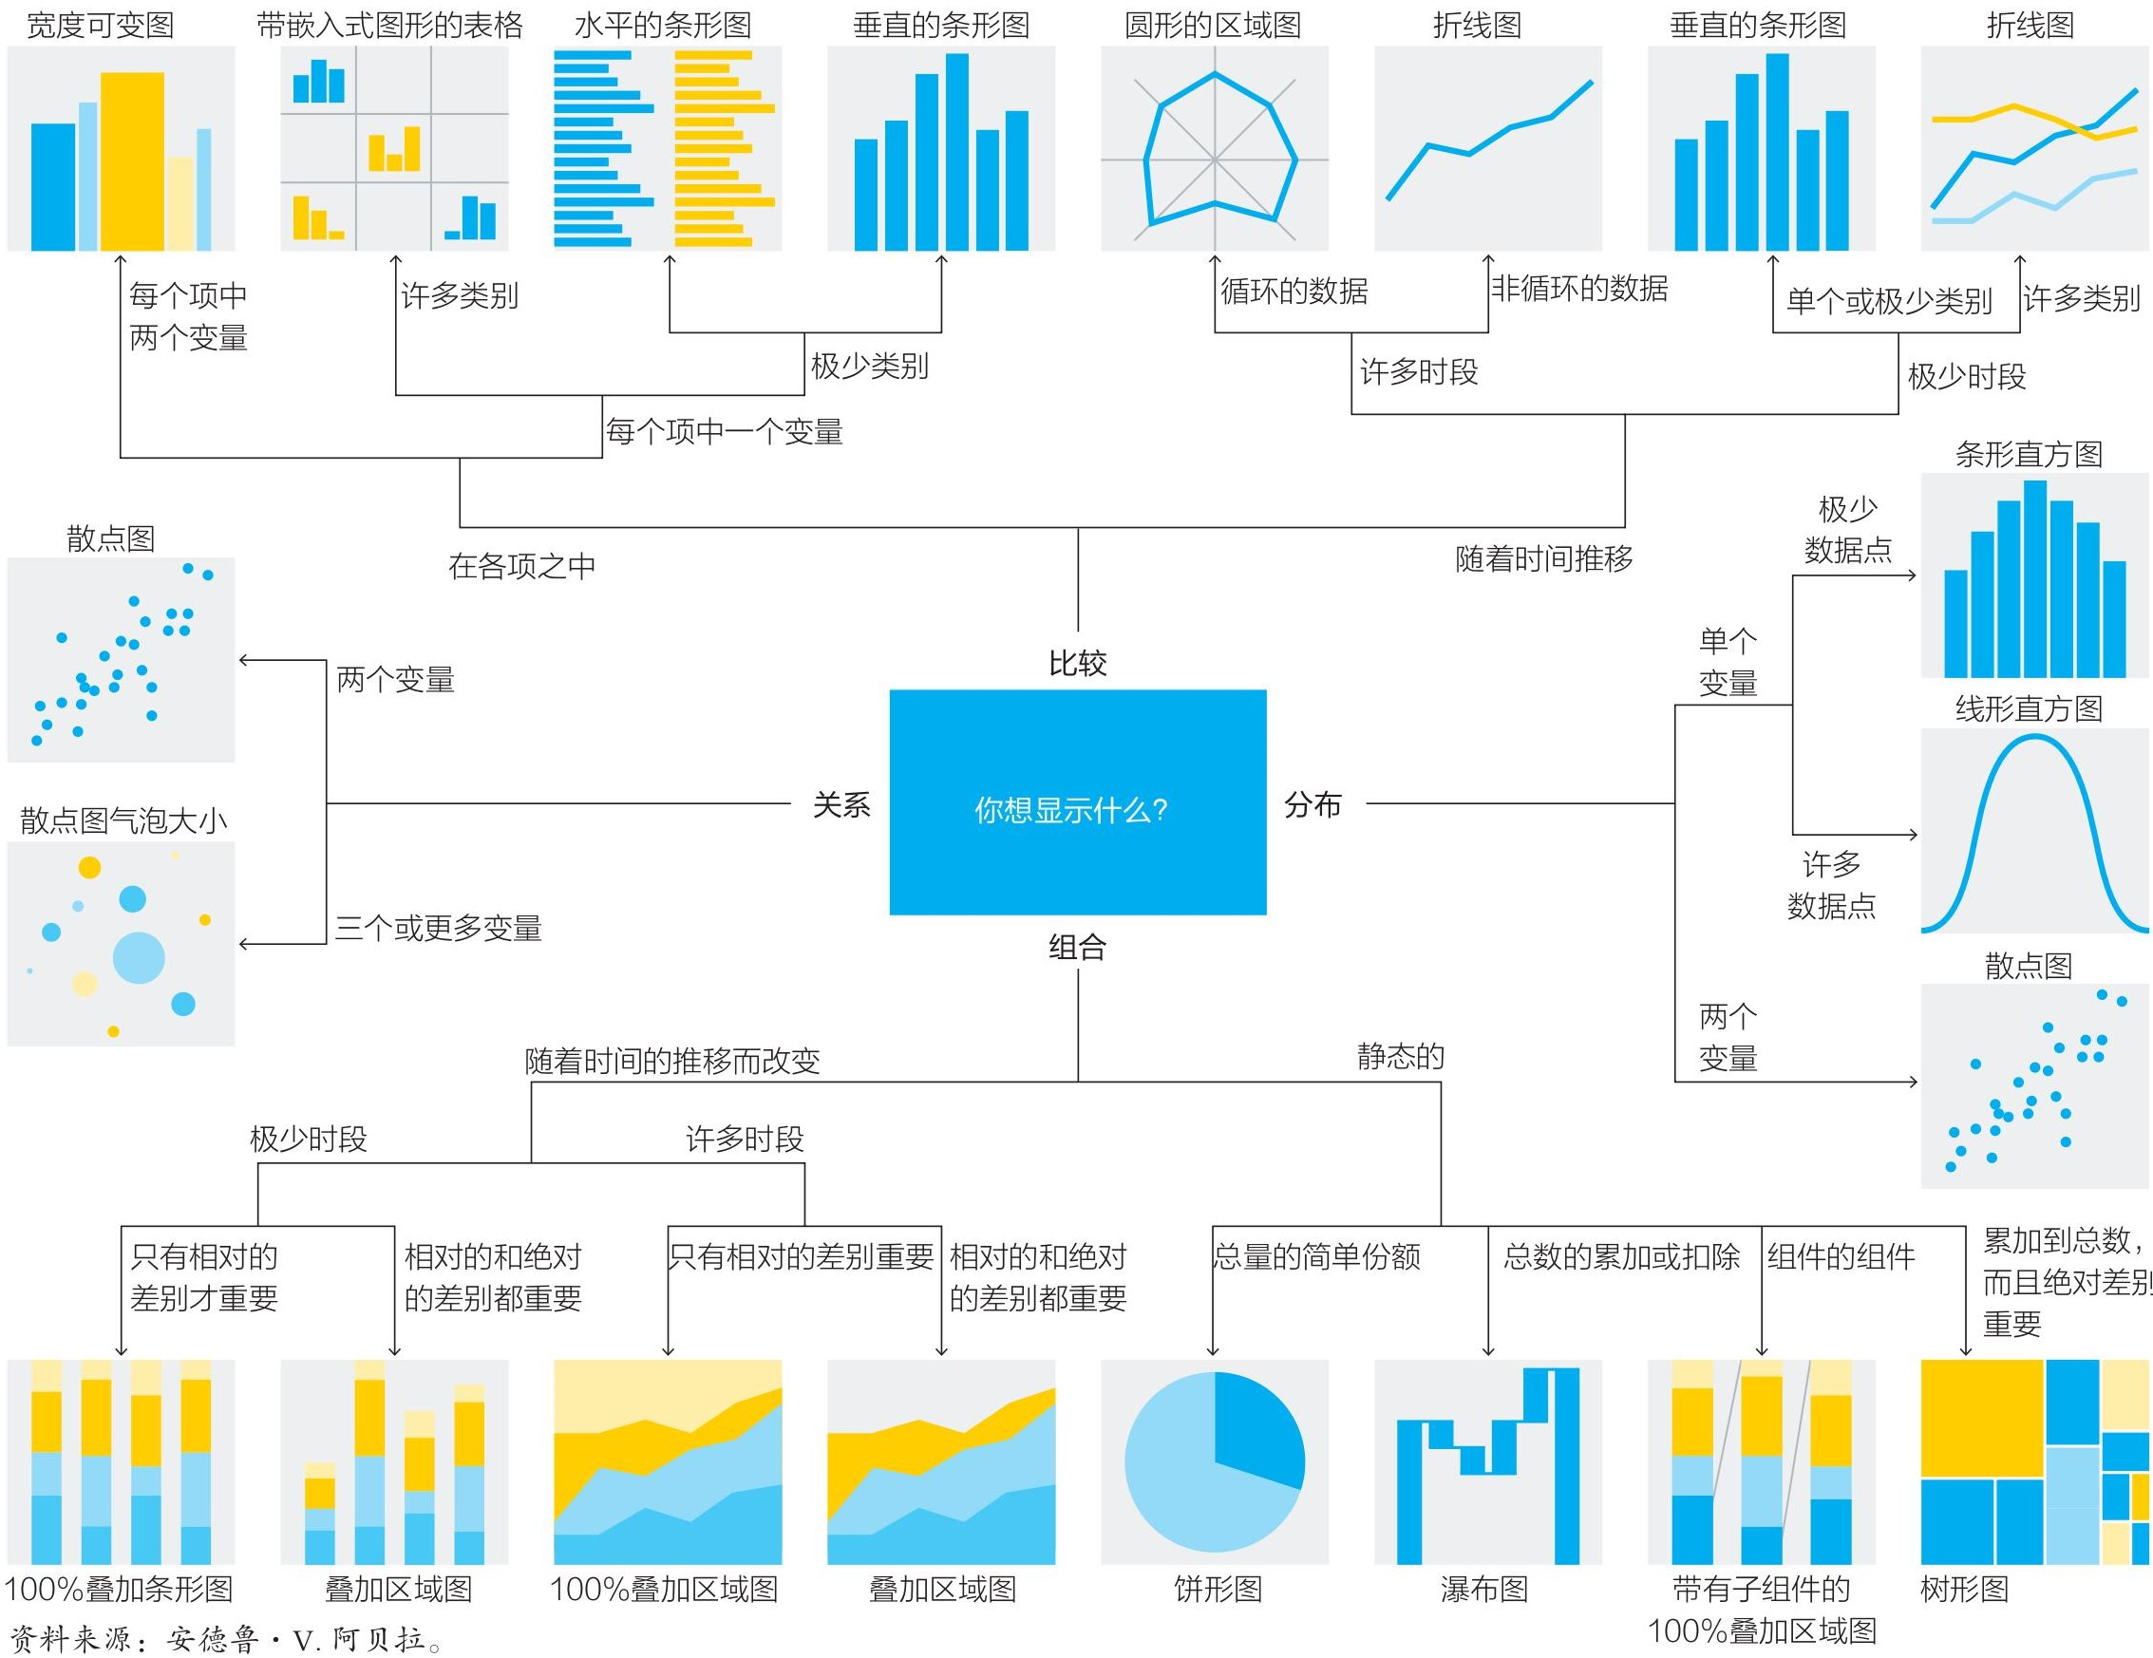

Slide 40
Pandas
Pandas是python的一个数据分析包
由AQR Capital Management于2008年4月开发，并于2009年底开源出来
导入惯例：
import pandas as pd

Slide 41
常用的数据结构
Series
一维标记数组，由一组数据（各种NumPy数据类型）以及一组与之相关的数据标签（即索引）组成。
类似于Numpy中的一维数组和Python的列表，不同之处是数组和series中存放的是相同类型的元素
DataFrame
二维表格型数据结构， 含有一组有序的列，每列可以是不同的值类型（数值、字符串、布尔值等），
每列都有标签，可看成一个Series的字典
Panel
三维数组，可以理解为DataFrame的容器
Panel data源于经济学，也是pan(el)-da(ta)-s的名字来源

Slide 42
创建Series：传入列表
默认整型索引
>>>obj = Series([4, 7, -5, 3])
>>>obj
0 4
1 7
2 -5
3 3
dtype: int64
>>>obj.values
array([4, 7, -5, 3], dtype=int64)
>>>obj.index
RangeIndex(start=0, stop=4, step=1)

Slide 43
创建Series：传入列表
给定索引
>>>obj2 = Series([4,7,-5,3], index=['d','b','a','c'])
>>>obj2
d 4
b 7
a -5
c 3
dtype: int64
>>> obj2.index
Index(['d', 'b', 'a', 'c'], dtype='object')

Slide 44
修改索引
>>>obj
0 4
1 7
2 -5
3 3
>>>obj.index = ['Bob', 'Steve', 'Jeff', 'Ryan']
>>>obj
Bob 4
Steve 7
Jeff -5
Ryan 3
dtype: int64

Slide 45
创建Series：传入字典
如果数据被存放在一个Python字典中，也可以直接通过这个字典来创建Series
如果只传入一个字典，则结果Series中的索引就是原字典的键（有序排列）
>>>sdata = {'Ohio': 35000, 'Texas': 71000, 'Oregon': 16000, 'Utah': 5000}
>>>obj3 = Series(sdata)
>>>obj3
Ohio 35000
Oregon 16000
Texas 71000
Utah 5000
dtype: int64

Slide 46
创建Series：传入字典
下例中，sdata跟states索引相匹配的那3个值会被找出来并放到相应的位置上，但由于“California”所对应的sdata值找不到，所以其结果就为NaN（Not A Number，非数字）
>>>states = ['California', 'Ohio', 'Oregon', 'Texas']
>>>obj4 = Series(sdata, index=states)
>>>obj4
California NaN
Ohio 35000
Oregon 16000
Texas 71000
dtype: float64

Slide 47
检测缺失数据
pandas的isnull和notnull函数可用于检测缺失数据
Series也提供了类似的实例方法，如obj4.isnull()
>>>pd.isnull(obj4)
California True
Ohio False
Oregon False
Texas False
dtype: bool
>>>pd.notnull(obj4)
California False
Ohio True
Oregon True
Texas True
dtype: bool

Slide 48
访问Series中的元素
可以使用索引来选取Series中的单个或一组值
>>>obj2['a']
-5
>>>obj2['d']= 6
>>>obj2[['c','a','d']]
c 3
a -5
d 6
dtype: int64

Slide 49
对Series的操作
还可将Series看成是一个定长的有序字典，因为它是索引值到数据值的一个映射。它可以用在许多原本需要字典参数的函数中：
>>>'b' in obj2
True
>>>'e' in obj2
False

Slide 50
对Series的操作
NumPy数组操作，如通过一个布尔数组过滤，纯量乘法，或使用数学函数，都会保持索引和值间的关联：
>>>obj2[obj2 > 0]
d 4
b 7
c 3
dtype: int64
>>>obj2*2
d 8
b 14
a -10
c 6
dtype: int64
>>>np.exp(obj2)
d 54.598150
b 1096.633158
a 0.006738
c 20.085537
dtype: float64

Slide 51
自动对齐索引
Series在算术运算中会自动对齐不同索引的数据
>>>obj3
Ohio 35000
Oregon 16000
Texas 71000
Utah 5000
dtype: int64
>>>obj4
California NaN
Ohio 35000
Oregon 16000
Texas 71000
dtype: float64
>>>obj3 + obj4
California NaN
Ohio 70000
Oregon 32000
Texas 142000
Utah NaN
dtype: float64

Slide 52
Series对象及其索引的name
>>>obj4.name = 'population'
>>>obj4.index.name = 'state'
>>>obj4
state
California NaN
Ohio 35000
Oregon 16000
Texas 71000
Name: population, dtype: float64

Slide 53
创建DataFrame（1）
DataFrame既有行索引也有列索引，它可以被看做由Series组成的字典（共用同一个索引）。
最常用的创建方法是直接传入一个由等长列表或NumPy数组构成的字典
>>>data={'state':['Ohio','Ohio','Ohio','Nevada','Nevada'],
'year':[2000, 2001, 2002, 2001, 2002],
'pop':[1.5, 1.7, 3.6, 2.4, 2.9]}
>>>frame = DataFrame(data)
>>>frame
pop state year
0 1.5 Ohio 2000
1 1.7 Ohio 2001
2 3.6 Ohio 2002
3 2.4 Nevada 2001
4 2.9 Nevada 2002

Slide 54
创建DataFrame（1）
如果指定了列序列，DataFrame的列就会按指定顺序排列
跟Series一样，如果传入的列在数据中找不到，就会产生NaN值
>>>DataFrame(data, columns=['year', 'state', 'pop'])
>>>frame2=DataFrame(data, columns=['year', 'state', 'pop', 'debt'],
index=['one', 'two', 'three', 'four', 'five'])
>>>frame2
year state pop debt
one 2000 Ohio 1.5 NaN
two 2001 Ohio 1.7 NaN
three 2002 Ohio 3.6 NaN
four 2001 Nevada 2.4 NaN
five 2002 Nevada 2.9 NaN

Slide 55
创建DataFrame（2）
传入嵌套字典（字典的字典），外部键会被解释为列索引，内部键会被解释为行索引：
>>>pop = {'Nevada': {2001: 2.4, 2002: 2.9},
'Ohio': {2000: 1.5, 2001: 1.7, 2002:3.6}}
>>>frame3 = DataFrame(pop)
>>>frame3
Nevada Ohio
2000 NaN 1.5
2001 2.4 1.7
2002 2.9 3.6
>>>frame4 = DataFrame(pop, index=[2001, 2002, 2003])
>>>frame4
Nevada Ohio
2001 2.4 1.7
2002 2.9 3.6
2003 NaN NaN

Slide 56
缺失数据处理
删除任何有缺失数据的行：
对缺失值进行填充：
判断哪些值是缺失值：
>>>frame3.dropna(how='any’)
Nevada Ohio
2001 2.4 1.7
2002 2.9 3.6
>>>frame3.fillna(value=5)
Nevada Ohio
2000 5.0 1.5
2001 2.4 1.7
2002 2.9 3.6
>>>pd.isna(frame3)
Nevada Ohio
2000 True False
2001 False False
2002 False False
Notes:
不改变frame3的值

Slide 57
访问单列
通过字典记法或属性，可以将DataFrame的列获取为一个Series:
>>>frame2['state']
one Ohio
two Ohio
three Ohio
four Nevada
five Nevada
Name: state, dtype: object
>>>frame2.year
one 2000
two 2001
three 2002
four 2001
five 2002
Name: year, dtype: int64

Slide 58
访问单行
行也可以使用一些方法通过位置（iloc）或名字（loc）来检索
>>>frame2.loc['three']
year 2002
state Ohio
pop 3.6
debt NaN
Name: three, dtype: object
>>> frame2.iloc[2]
Out[15]:
year 2002
state Ohio
pop 3.6
debt NaN
Name: three, dtype: object

Slide 59
修改列
>>>frame2['debt'] = 16.5
>>>frame2
year state pop debt
one 2000 Ohio 1.5 16.5
two 2001 Ohio 1.7 16.5
three 2002 Ohio 3.6 16.5
four 2001 Nevada 2.4 16.5
five 2002 Nevada 2.9 16.5
>>>frame2['debt'] = np.arange(5)
>>>frame2
year state pop debt
one 2000 Ohio 1.5 0
two 2001 Ohio 1.7 1
three 2002 Ohio 3.6 2
four 2001 Nevada 2.4 3
five 2002 Nevada 2.9 4

Slide 60
修改列
>>>val = Series([-1.2, -1.5, -1.7], index=[ 'two', 'four', 'five'])
>>>frame2['debt'] = val
>>>frame2
year state pop debt
one 2000 Ohio 1.5 NaN
two 2001 Ohio 1.7 -1.2
three 2002 Ohio 3.6 NaN
four 2001 Nevada 2.4 -1.5
five 2002 Nevada 2.9 -1.7

Slide 61
增加列和删除列
>>>frame2['eastern'] = frame2.state == 'Ohio'
>>>frame2
year state pop debt eastern
one 2000 Ohio 1.5 NaN True
two 2001 Ohio 1.7 -1.2 True
three 2002 Ohio 3.6 NaN True
four 2001 Nevada 2.4 -1.5 False
five 2002 Nevada 2.9 -1.7 False
>>>del frame2['eastern']
>>>frame2
year state pop debt
one 2000 Ohio 1.5 NaN
two 2001 Ohio 1.7 -1.2
three 2002 Ohio 3.6 NaN
four 2001 Nevada 2.4 -1.5
five 2002 Nevada 2.9 -1.7

Slide 62
删除行或列
>>> frame2.drop(['pop','debt'], axis=1) # 删除pop和debt列
year state
one 2000 Ohio
two 2001 Ohio
three 2002 Ohio
four 2001 Nevada
five 2002 Nevada
>>> frame2.drop(columns=['pop','debt’]) # 删除pop和debt列
year state
one 2000 Ohio
two 2001 Ohio
three 2002 Ohio
four 2001 Nevada
five 2002 Nevada
>>> frame2.drop(['one', 'three', 'five'], axis=0) # 删除one, three, five行
year state pop debt
two 2001 Ohio 1.7 -1.2
four 2001 Nevada 2.4 -1.5
>>>frame2.drop([‘pop’,‘debt’], axis=1, inplace=True)

Slide 63
读取与写入文件
读取.csv文件：
frame4 = pd.read_csv('frame3.csv')
frame4 = pd.read_csv('C:\\Users\\qiuyu\\frame3.csv', index_col=0)
写入.csv文件：
frame3.to_csv('frame3.csv’)
http://pandas.pydata.org/pandas-docs/stable/

Slide 64
查看数据
查看DataFrame前n行或后n行：
frame.head(3)；frame.tail(3)
查看DataFrame的索引、列以及底层的Numpy数据：
frame.index ；frame.columns ；frame.values
显示数据的快速统计汇总：
frame.describe() 对每一列数据进行统计，包括计数、均值、标准差、各个分位数等
对轴排序：
frame.sort_index(axis=1, ascending=False)，其中 axis=1 表示对所有的列索引进行排序，下面的数也跟着发生移动。
对值排序：
frame.sort_values(by=‘Name’) 对 name 这一列，从小到大进行排序

Slide 65
选择行与列
选取多行或多列：
frame[[‘state’, ‘pop’]]，选择’state’和’pop’两列，结果是一个DataFrame
frame[0:3]，选择前三行
loc用标签选择数据：
frame.loc[‘one’]，选择索引为'one’的行
frame.loc[‘one’, ‘pop’]，选择‘one’行，’pop’列
frame.loc[:, [‘state’, ‘pop’]]，选择所有行，’state’和’pop’列
frame.loc[[‘one’, ‘two’], [‘state’, ‘pop’]]，选择’one’和’two’行，’state’和’pop’列
iloc用位置选择数据：
frame.iloc[1:2, 1:2]
frame.iloc[[0,2], [1,2]]
使用条件来选择：
frame[frame.year>2001]，选择year列中大于2001的数据
frame[frame>2001]，选择frame中所有大于2001的数据
frame[frame[‘year’].isin([‘2000’,‘2002’])]，选择year列的值为’2000’,’2002'的所有行

Slide 66
相关操作
统计数据：
a.mean()，对a的每一列数据值求平均值；
a.mean(1)，对a的每一行数据值求平均值
a[‘x’].value_counts()，统计列x中各值出现的次数
对数据应用函数：
a.apply( lambda x : x.max() - x.min() )，对a的每一列，返回最大值和最小值的差
字符串操作：
a[‘gender1’].str.lower()，将gender1中所有的英文转化为小写，注意Dataframe没有str属性，只有Series有，所以要选取a中的gender1列。

Slide 67
实验二：Numpy、Matplotlib和Pandas练习
完成上机实验03-1-Numpy_exercise.ipynb、03-2-Matplotlib_exercise.ipynb和03-3-Pandas_exercise.ipynb
浏览UCI Machine Learning Repository（ http://archive.ics.uci.edu/ml ）里的各种数据集，挑选你感兴趣的，进行探索性分析。
浏览Kaggle平台上的数据集（ https://www.kaggle.com/datasets），挑选你感兴趣的，进行探索性分析。

